Slide 1

Thesis Title
Intro Idea Project Protocol Firmware Conclusions
Luca Tomei
Advisors: Andrea Vitaletti
October 24, 2021
Master of Science in Engineering in Computer Science
M.Sc. Engineering in Computer Science
Notes:
Titolo tesi
problema
stato attuale
idea
idea
mostra progetto cad
progetto cad
firmware in generale
firmware in generale
modifica fw
modifica fw
gui creazione fw
risultati
risultati
….

Slide 2

Intro Idea Project Protocol Firmware Conclusions
Wheelchair Problems E-Scooter Problems
Disability Problem
Difficulty in undertaking climbs
Travel restriction
Difficulty with long journeys
M.Sc. Engineering in Computer Science
Notes:
Difficoltà disabile: salite, restrizioni viaggi, lunghi spostamenti

Slide 3
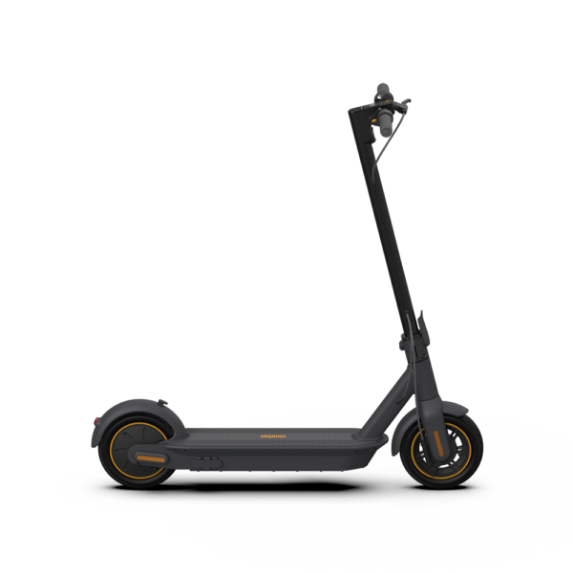
Intro Idea Project Protocol Firmware Conclusions
Wheelchair Problems E-Scooter Problems
Electric Scooter - Disability Problem
Only able-bodied people
No standing start
Poor modularity
M.Sc. Engineering in Computer Science
Notes:
Il monopattino elettrico ha avuto un boom nell’utilizzo nelle città durante il periodo covid perché consente di muoversi in maniera agevole tuttavia il loro utilizzo è rimasto appannaggio delle persone normodotate quindi l’obiettivo di questa tesi è quello di provare ad estendere il loro utilizzo anche alle persone che presentano disabilità e difficoltà nel muoversi autonomamente.
Only able-bodied people - data la loro costruzione permette solo a persone che hanno equilibrio e che riescono a stare in piedi
No standing start - no partenza da fermo, necessitano di una piccola spinta prima di poter accelerare
Poor modularity - difficile da adattare in vari usi (non adattabile)

Slide 4
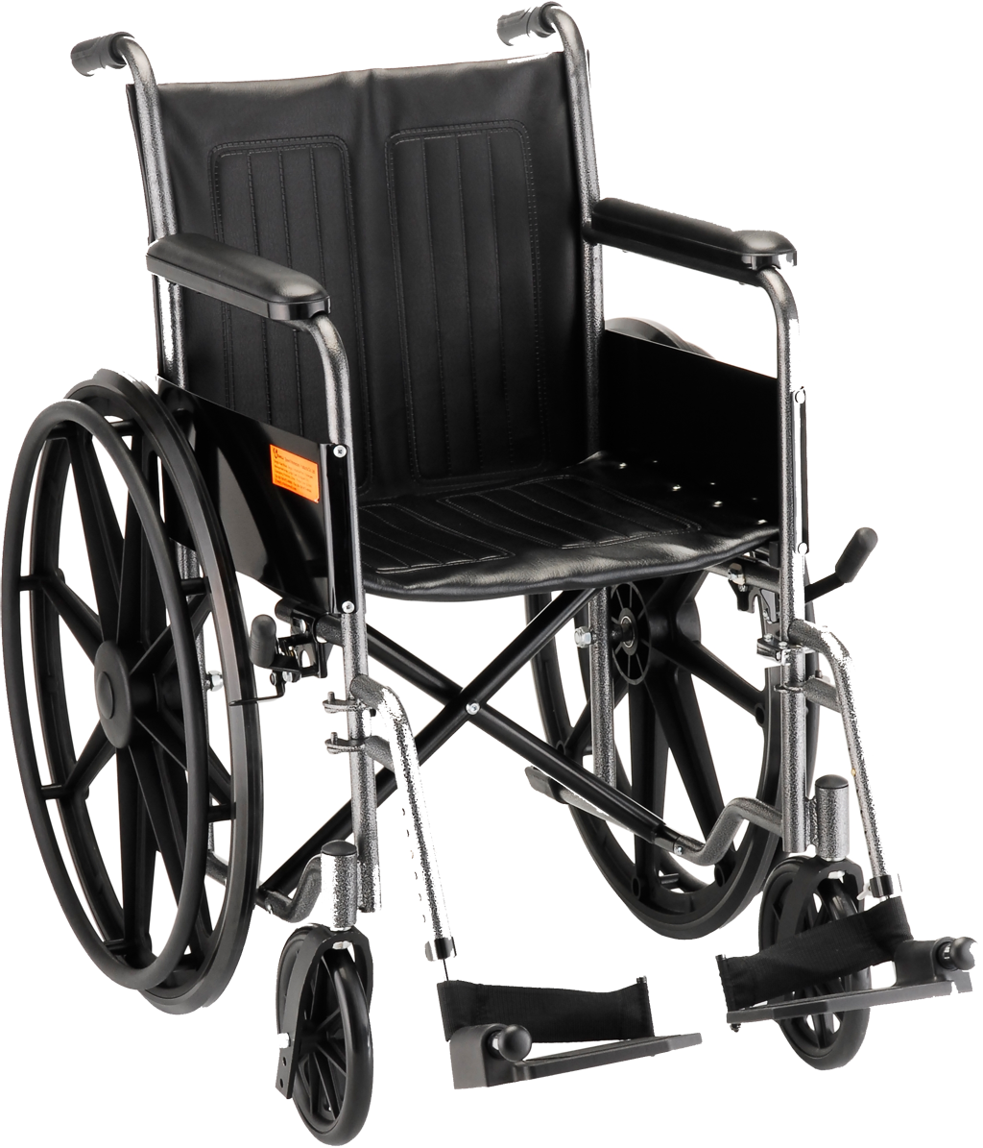
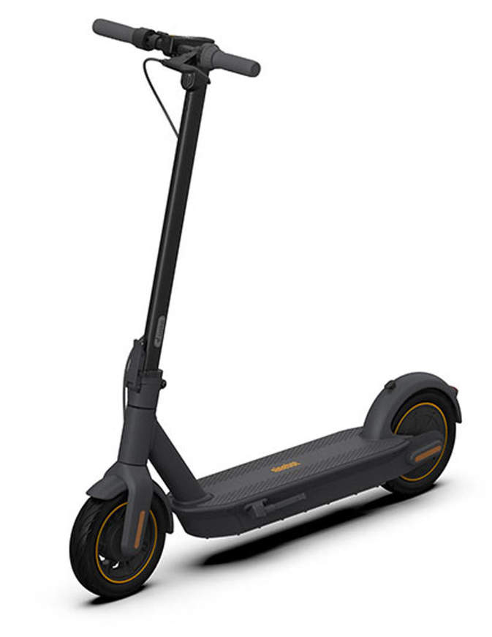

Intro Idea Project Protocol Firmware Conclusions
Idea Development
M.Sc. Engineering in Computer Science
Notes:
Estendere l’utilizzo del monopattino alle persone disabili cercando di unire meccanicamente il monopattino elettrico alle classiche carrozzine poiché è il mezzo più utilizzato dalle persone con handicap e difficoltà di movimento. In questo modo si permette l’utilizzo del monopattino elettrico anche a queste persone tuttavia per ambire a tale scopo è necessario effettuare delle modifiche al firmware del monopattino e costruire la struttura metallica che legherà le due parti.

Slide 5
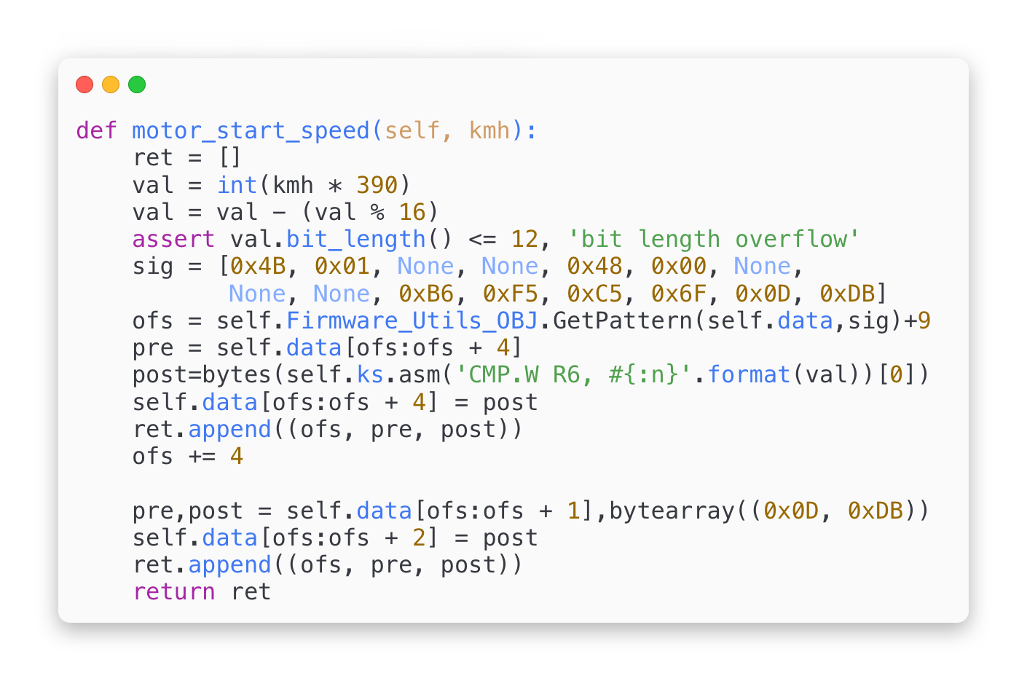
Intro Idea Project Protocol Firmware Conclusions
Idea Development
M.Sc. Engineering in Computer Science

Slide 6
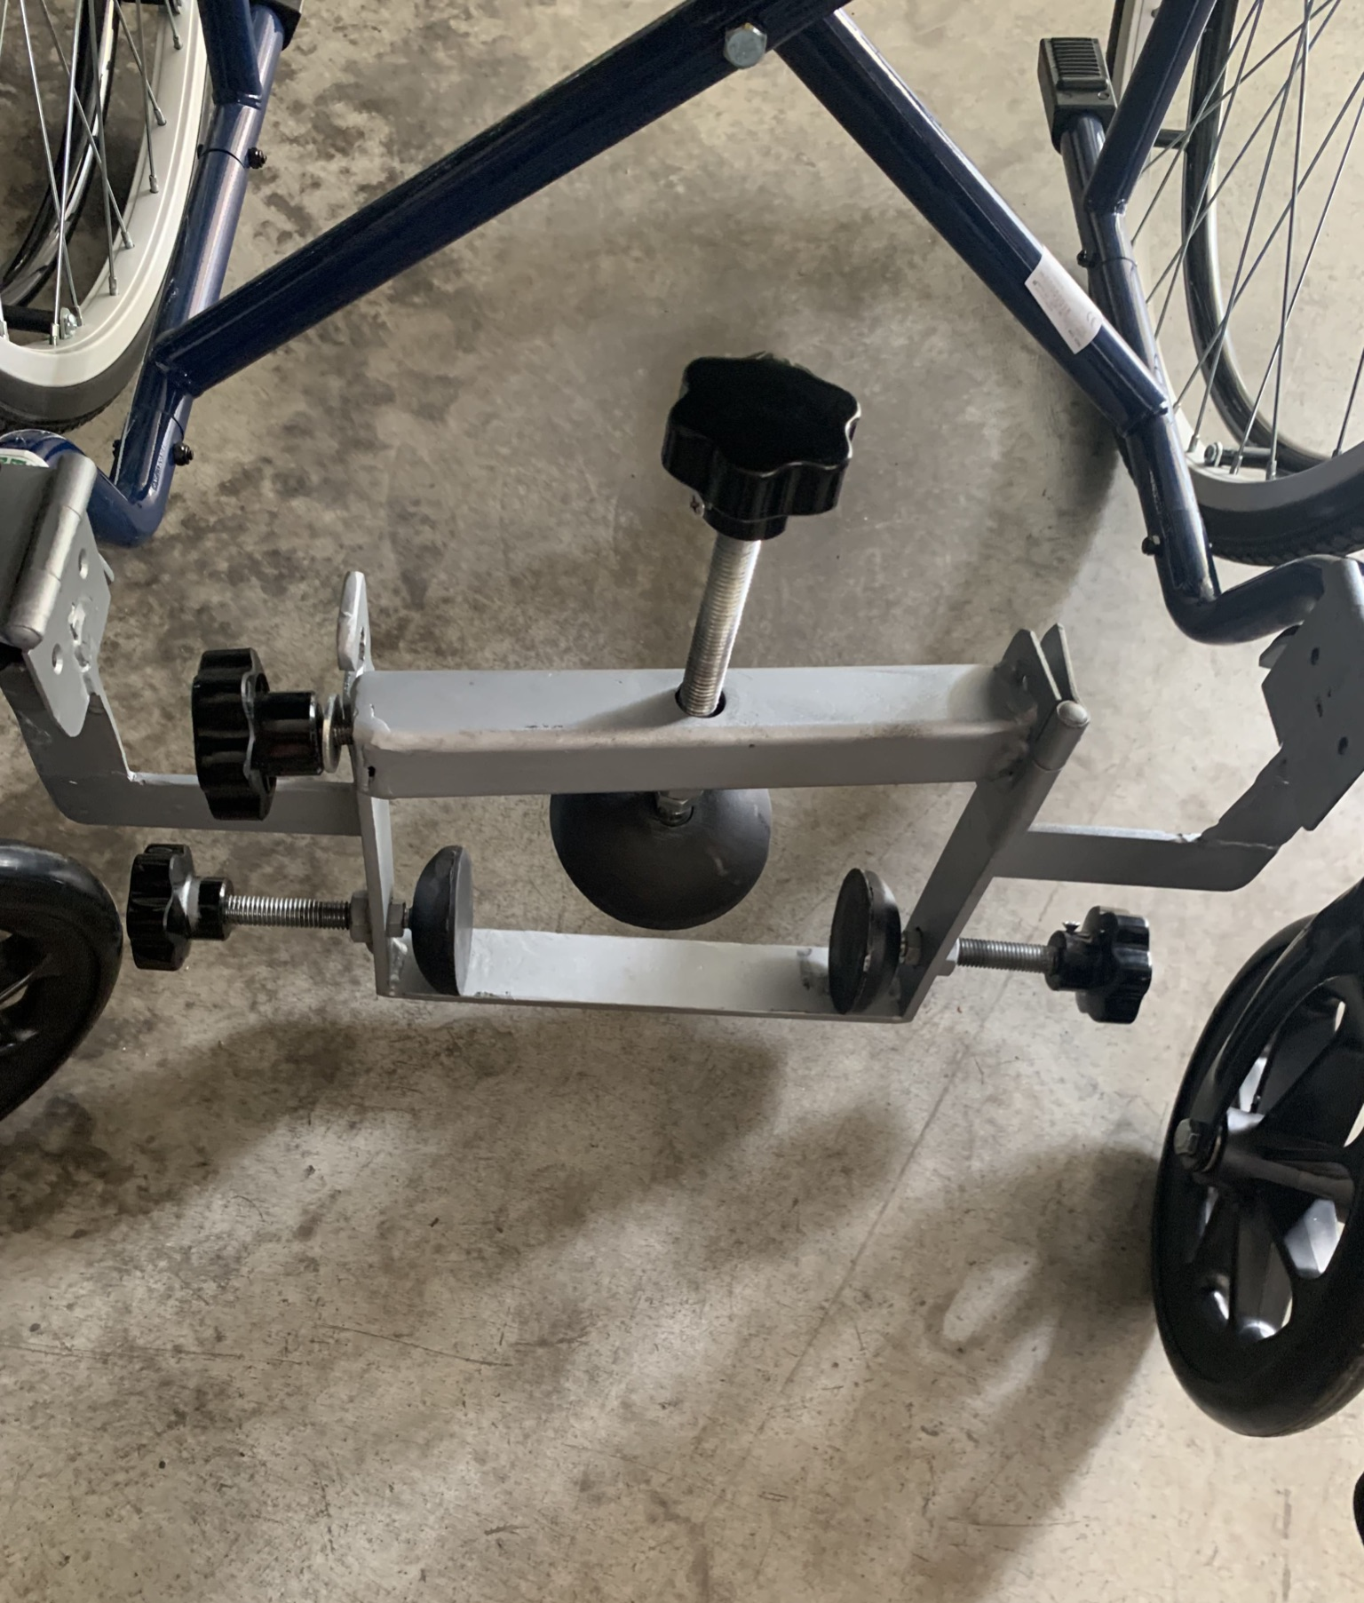
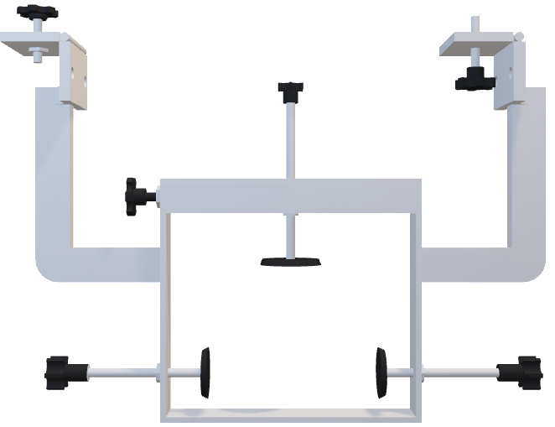
Intro Idea Project Protocol Firmware Conclusions
E-scooter & Wheelchair Bracket
M.Sc. Engineering in Computer Science

Slide 7
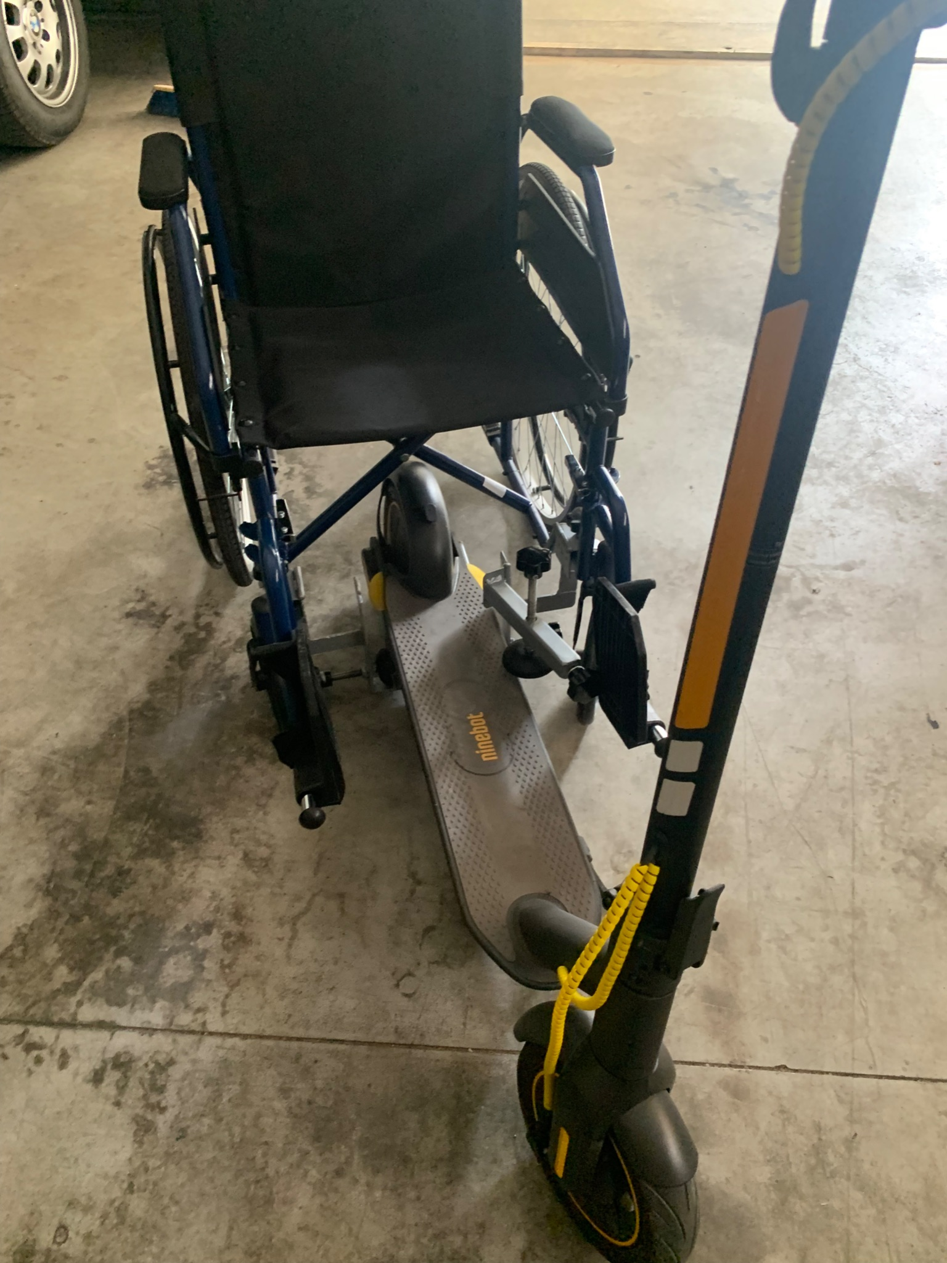
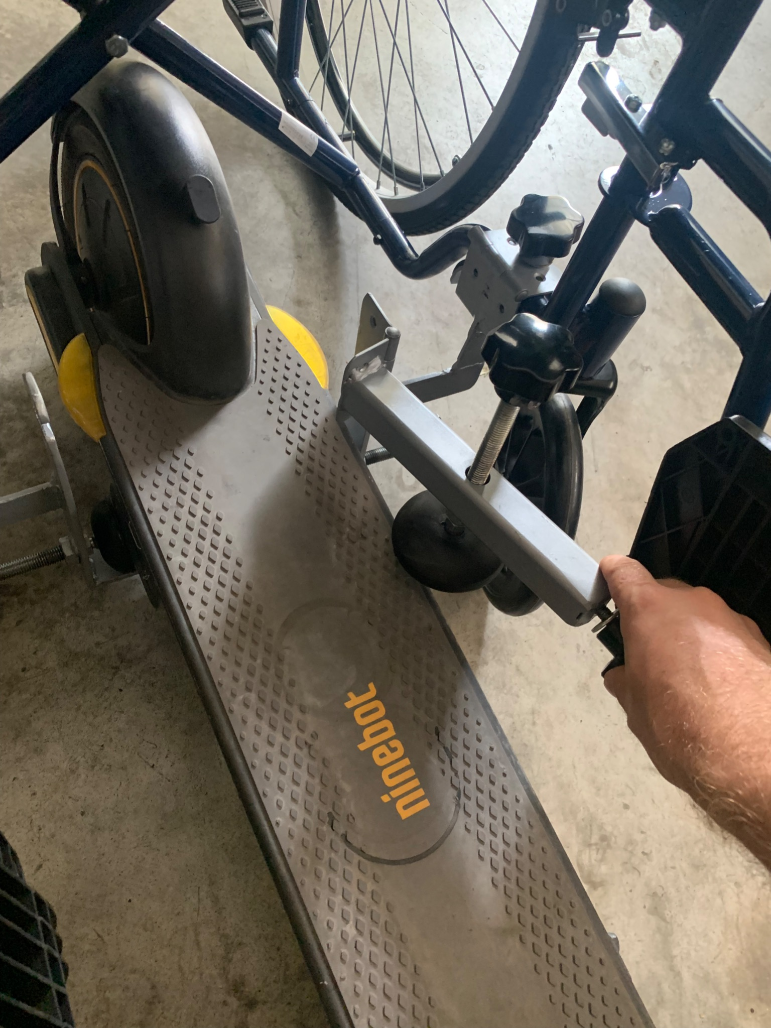
Intro Idea Project Protocol Firmware Conclusions
E-scooter & Wheelchair Bracket - Mounting
M.Sc. Engineering in Computer Science

Slide 8
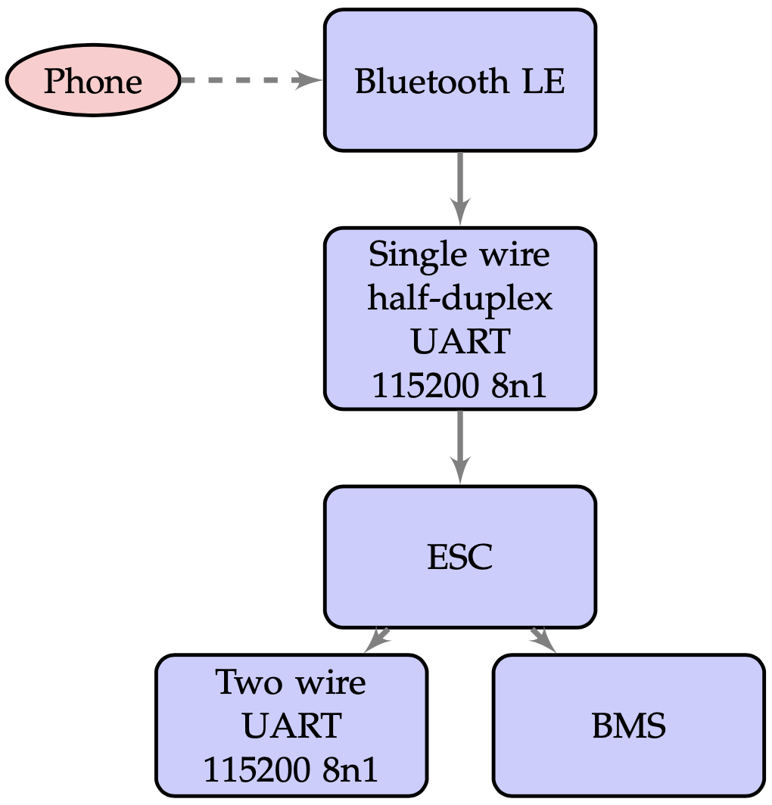
E-scooter - Communication Protocol
Intro Idea Project Protocol Firmware Conclusions
Bluetooth communication between the scooter and the smartphone was used as a means to obtain information about the scooter's firmware, parameters and configuration settings.
M.Sc. Engineering in Computer Science
Notes:
Il monopattino elettrico mette a disposizione diverse modalità per poter comunicare con altri dispositivi ed in particolare il bluetooth è quello che permette la comunicazione con il più ampio insieme di dispositivi. Pertanto la comunicazione bluetooth tra il monopattino e lo smartphone è stata utilizzata come mezzo per poter carpire informazioni in merito al firmware del monopattino, ai parametri e alle impostazioni di configurazione.

Slide 9
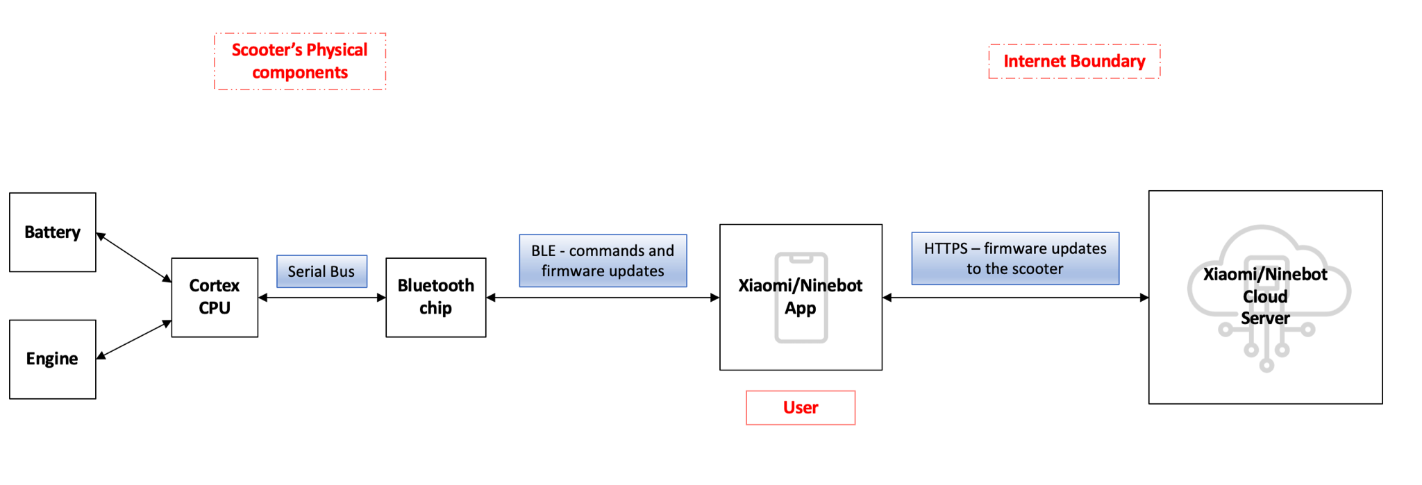
E-Scooter - App Communication Diagram
Intro Idea Project Protocol Firmware Conclusions
Block diagram of the communication between the processor of the scooter and its official application.
Bluetooth Low Energy as a channel for communicating commands, firmware updates and changes in settings.
M.Sc. Engineering in Computer Science
Notes:
In questa slide possiamo vedere lo schema a blocchi relativo alla comunicazione tra il firmware del monopattino e l’app che l’azienda stessa mette a disposizione per poter modificare le impostazioni del monopattino. Si può notare che il bluetooth è utilizzato come mezzo per poter impartire comandi al monopattino e per trasmettere aggiornamenti relativi al firmware. In tale progetto la modifica del firmware è strettamente necessaria poichè bisogna far sì che il monopattino sia utilizzabile anche da persone con disabilità. Ad esempio, per costruzione il monopattino è impostato per poter accelerare a partire da una certa velocità, solitamente 5kmh, ed affinchè il monopattino sia utilizzabile anche da persone disabili è necessario che il monopattino inizi ad accelerare anche partendo da fermo.

Slide 10
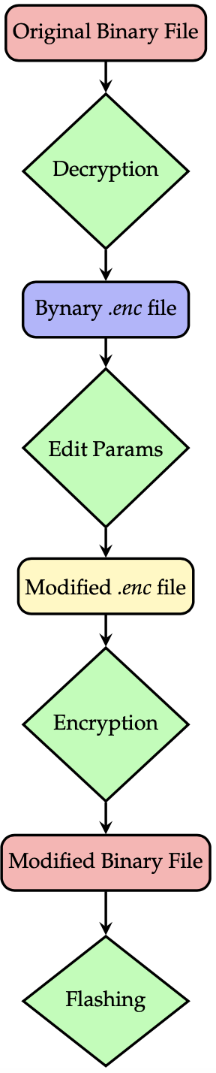
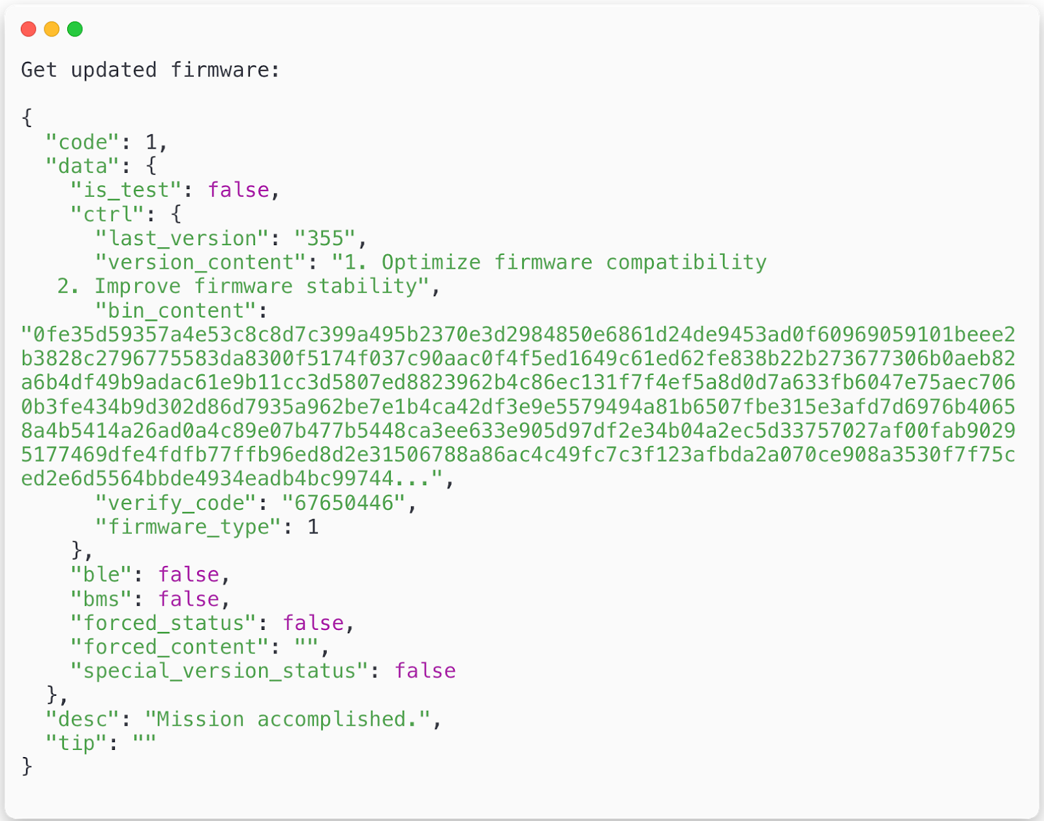
E-scooter - Firmware Sniffing
Intro Idea Project Protocol Firmware Conclusions
Checking the scooter firmware via communication with the smartphone application allows you to obtain the binary file of the electric scooter firmware in clear text.
M.Sc. Engineering in Computer Science
Notes:
In questa slide si può osservare lo schema a blocchi da seguire per poter effettuare una modifica del firmware, in particolare è necessario decriptare il file binario del firmware per ottenere il file binario in chiaro e poter dunque procedere ad effettuare la modifica dei parametri di interesse. Successivamente bisogna effettuare la criptazione del firmware binario modificato e quindi procedere con il flashing sulla memoria del monopattino.

Slide 11
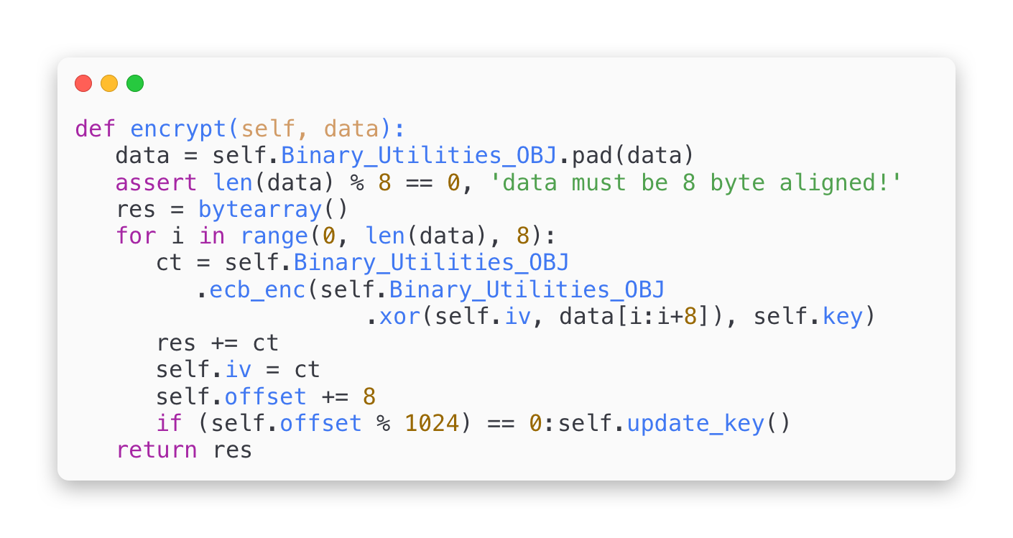
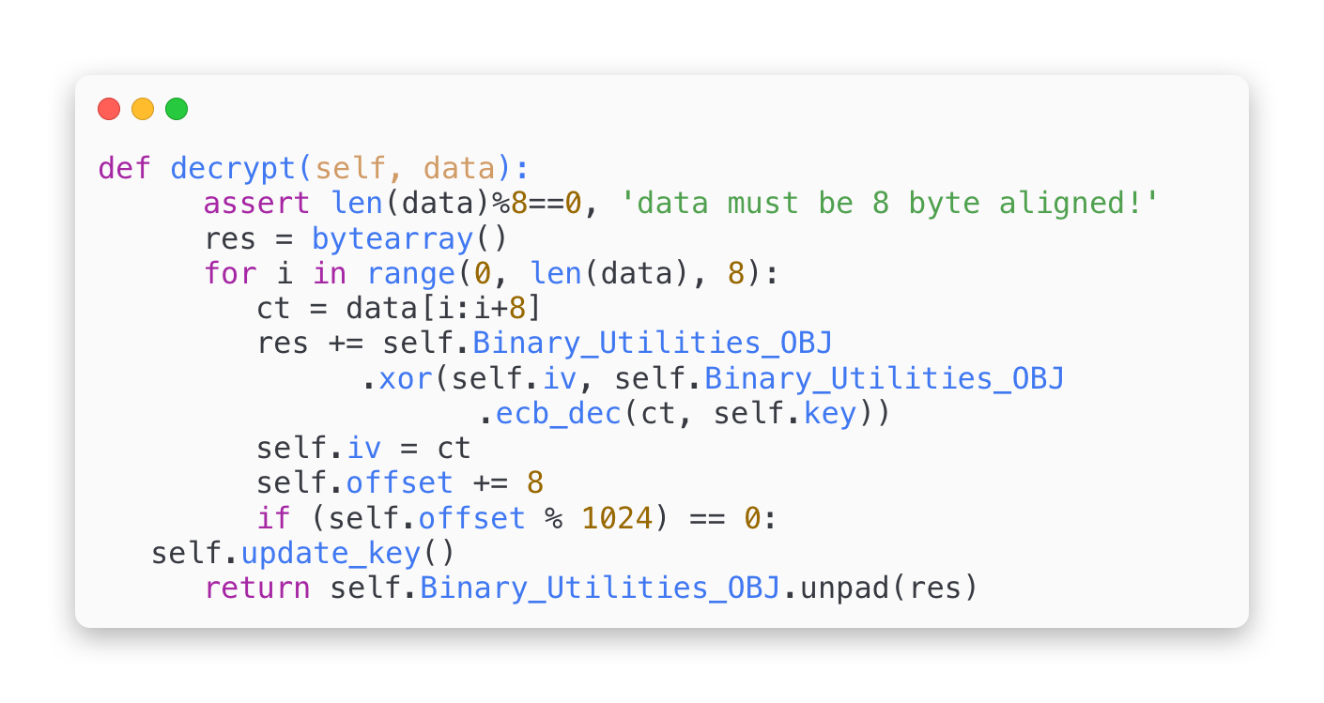
E-scooter - Firmware Encryption/Decryption
Intro Idea Project Protocol Firmware Conclusions
Encryption/Decryption CFW FW Generator
The firmware obtained from the packet analysis must be decrypted to allow the modification of its parameters.
Once the parameters of the custom firmware have been modified, it must be encrypted and then flashed on the electric scooter.
M.Sc. Engineering in Computer Science
Notes:
In questa slide vengono mostrate le funzioni Python che permettono la criptazione e decriptazione del file binario, poiché questo è presente solo in versione criptata e la chiave di criptazione è stata scoperta da una società di cybersecurity chiamata Zirccccc. Tale chiave di criptazione è universale, ovvero tutti i monopattini di questa marca utilizzano la stessa chiave di criptazione. Ciononostante le funzione mostrate permettono la decriptazione e criptazione anche qualora la chiave dovesse cambiare o essere diversa poichè basterebbe passarla tramite parametro a queste funzioni.

Slide 12
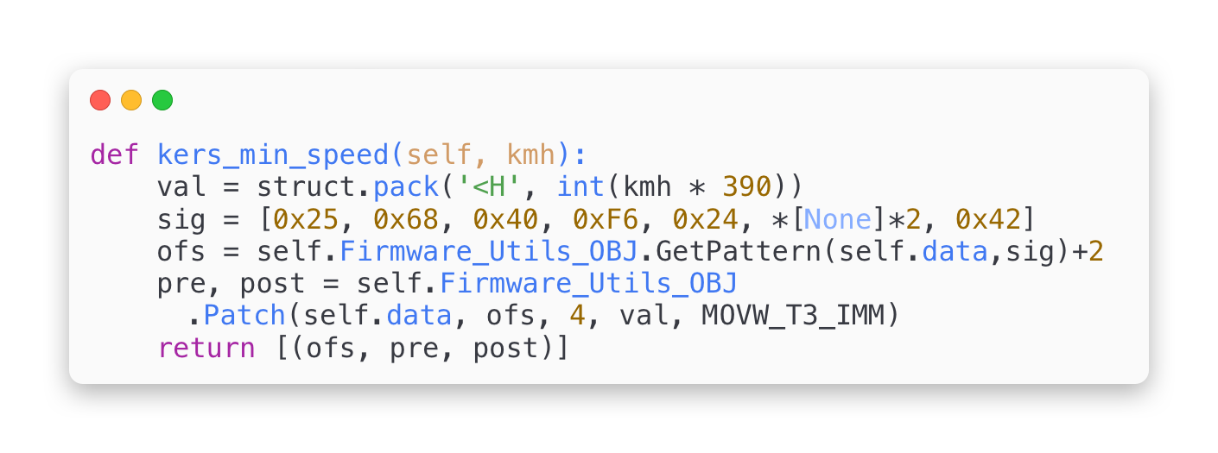
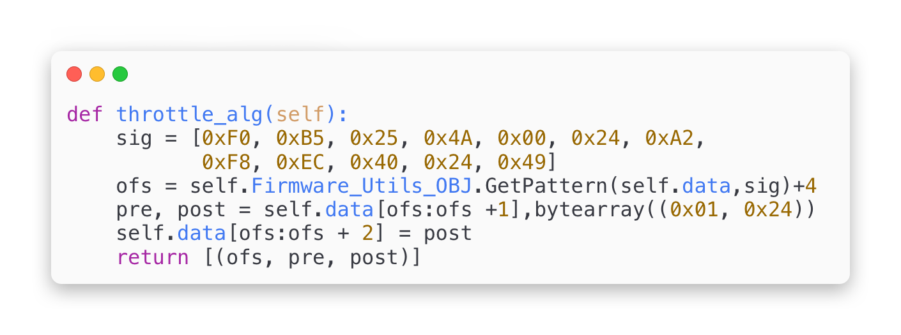
E-scooter - Modify Firmware Parameters
Intro Idea Project Protocol Firmware Conclusions
Encryption/Decryption CFW FW Generator
Set KERS Minimum Speed
Starting From Standstill
Edit Accelerator Curve
12 / 20
M.Sc. Engineering in Computer Science
Notes:
In questa slide mostriamo il codice di alcune metodi Python che, a partire da un file binario in chiaro, permettono la modifica dei parametri del firmware relativamente al modello di accelerazione, al kers, e alla velocità di partenza. La modifica di tali parametri avviene in base a quanto specificato dall’utente come parametro delle suddette funzioni, permettendo quindi di modificare a piacimento tali parametri secondo le proprie inclinazioni e necessità.

Slide 13
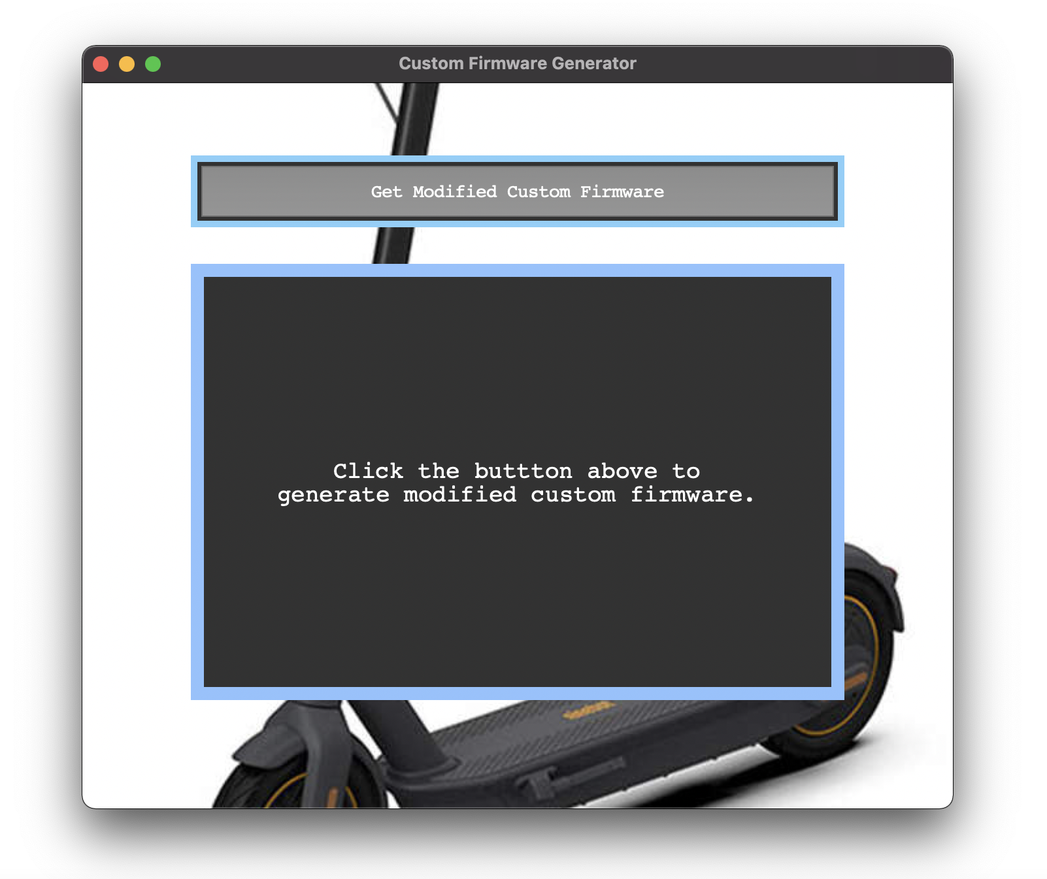
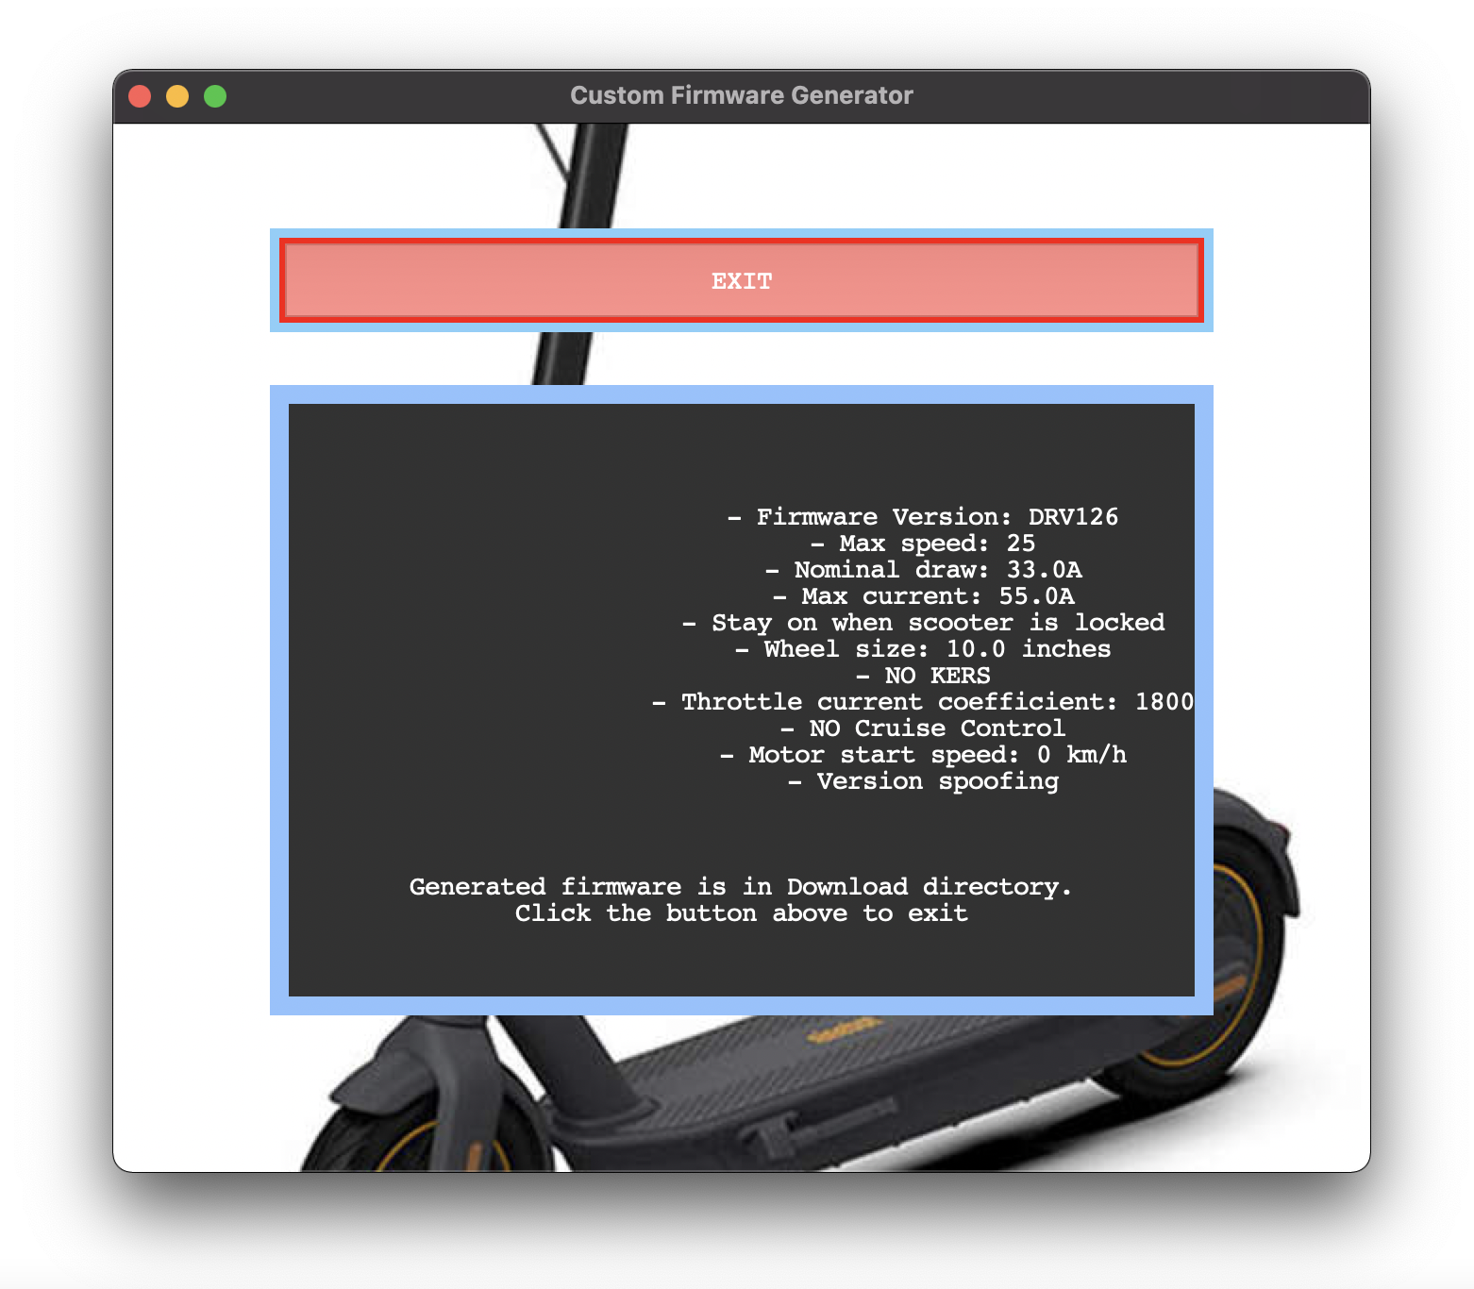
E-scooter - GUI for automatic firmware generation
Intro Idea Project Protocol Firmware Conclusions
Encryption/Decryption CFW FW Generator
Automated custom firmware generator
13 / 20
M.Sc. Engineering in Computer Science
Notes:
In aggiunta alle funzioni mostrate precedentemente, è stato anche realizzato un software con interfaccia grafica che integra tali funzioni python e permette dunque la creazione di un firmware custom anche a persone senza esperienza. In particolare tale software andrà a creare un firmware con nuovi parametri e genererà un file binario nella cartella download del proprio computer. Una volta fatto ciò si potrà in maniera agevole effettuare il flashing di tale firmware.

Slide 14
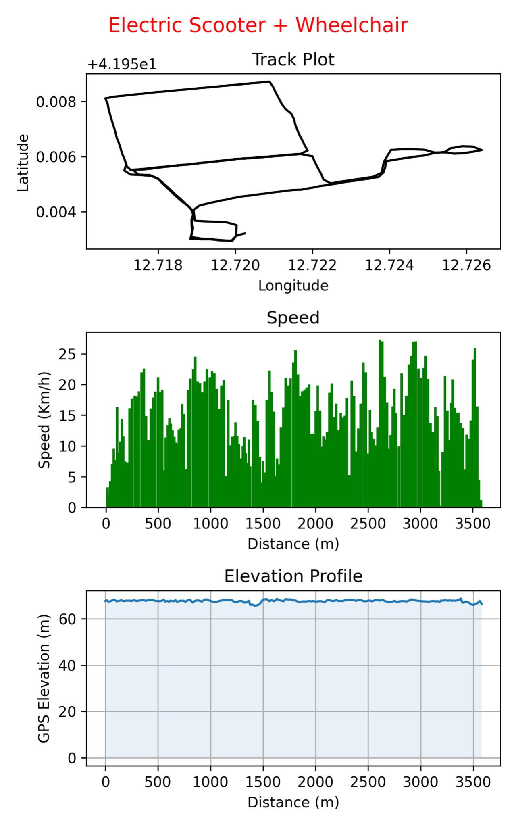
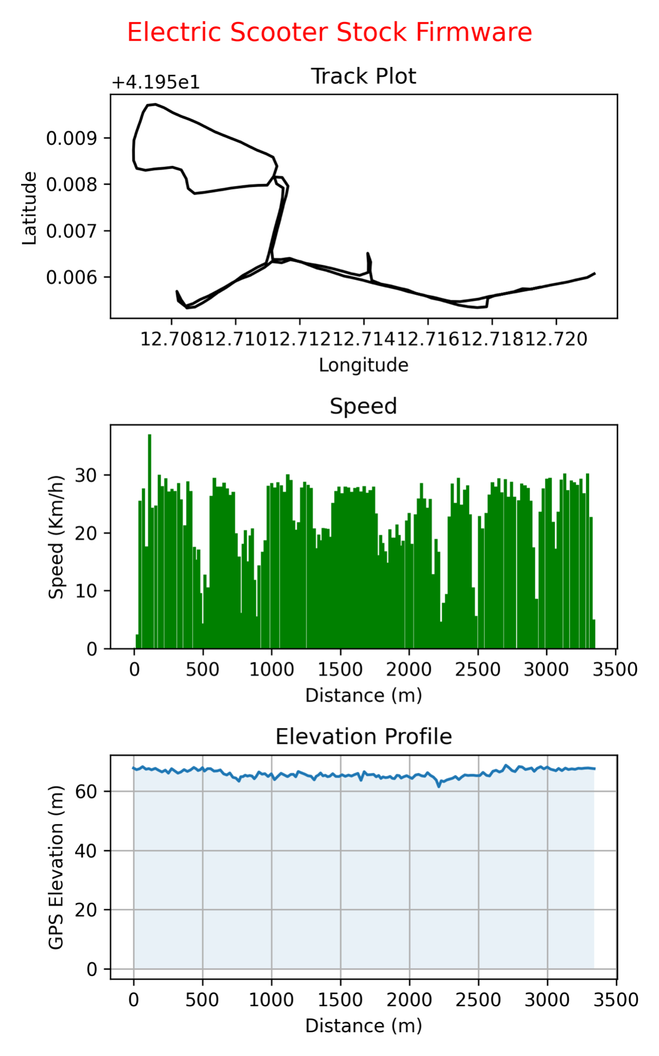
Intro Idea Project Protocol Firmware Conclusions
Experimental Results
Distance Traveled during Road Test
14 / 20
M.Sc. Engineering in Computer Science

Slide 15
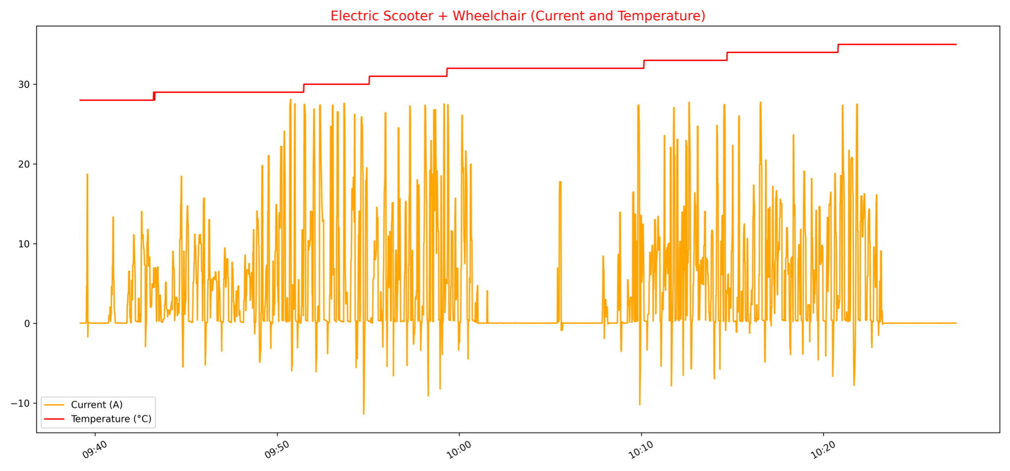
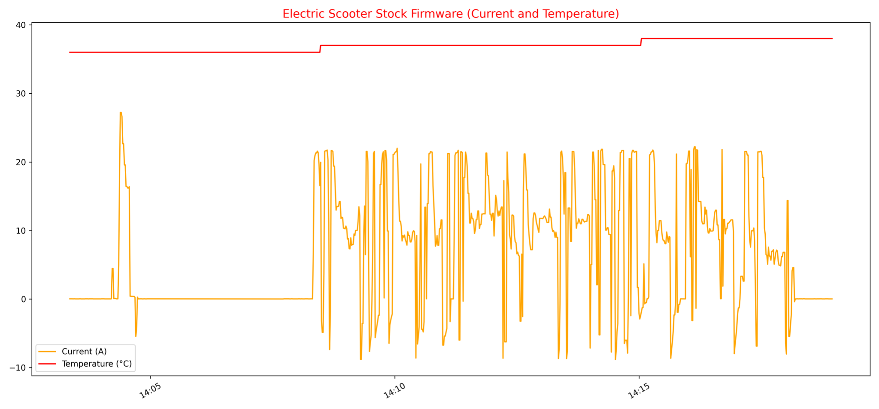
Intro Idea Project Protocol Firmware Conclusions
Experimental Results
Current and Temperature Over Time
15 / 20
M.Sc. Engineering in Computer Science

Slide 16
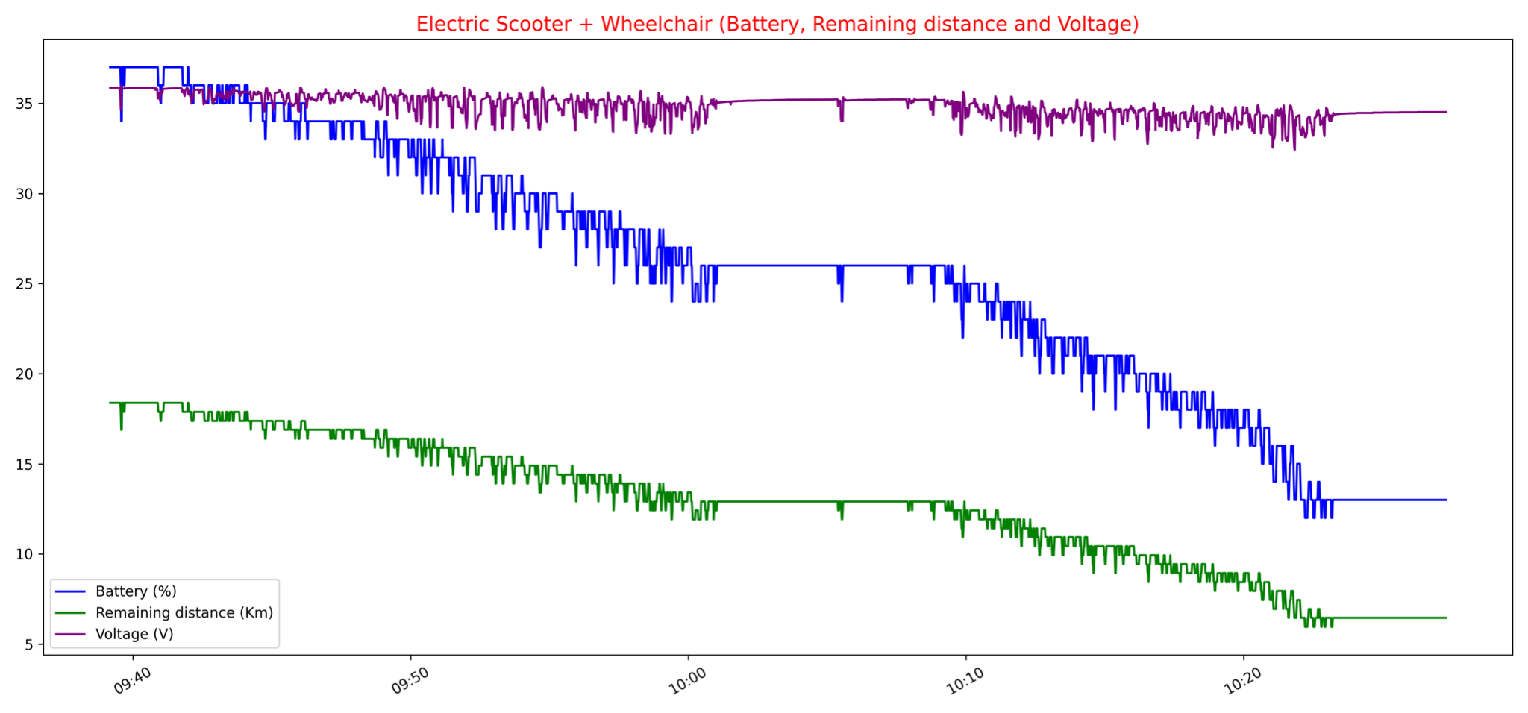
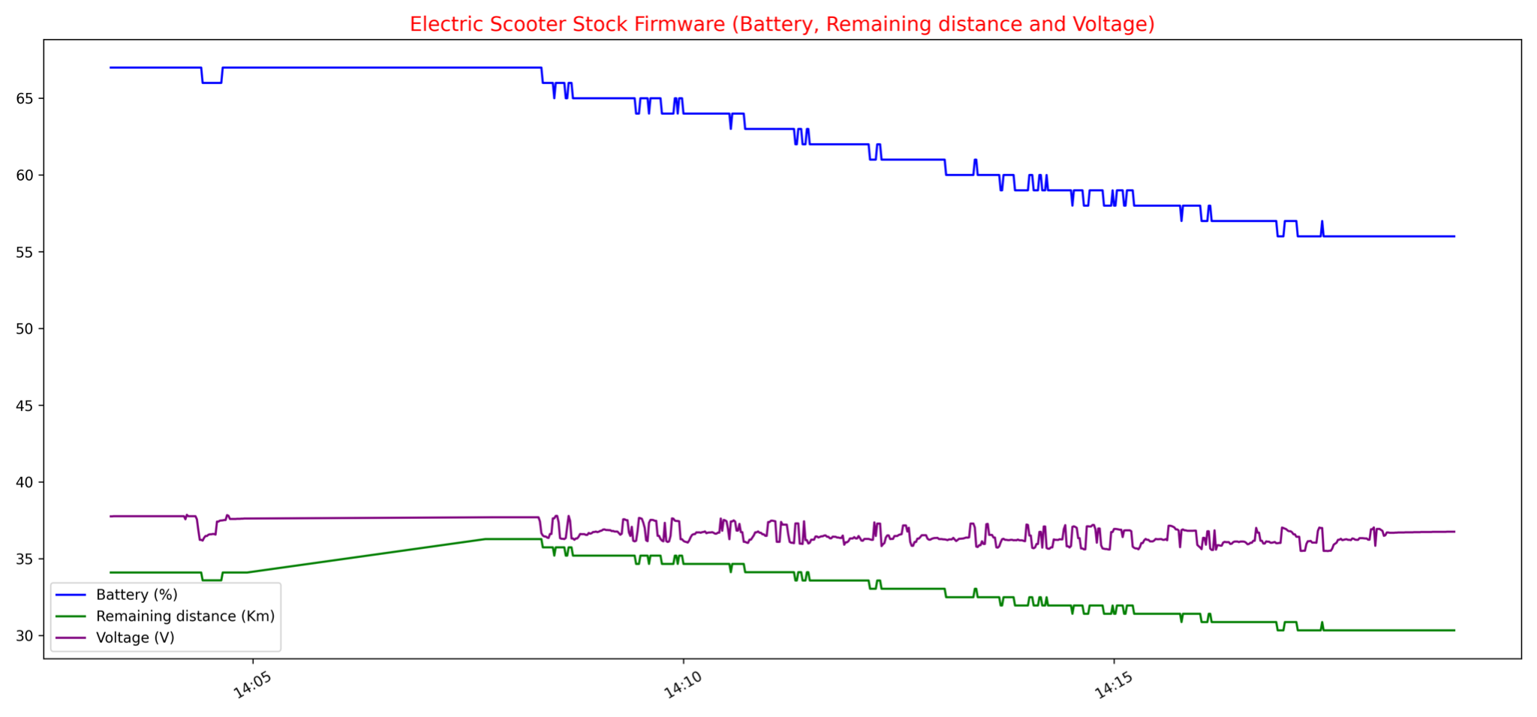
Intro Idea Project Protocol Firmware Conclusions
Experimental Results
Battery, Remaining Distance and Voltage Over Time
16 / 20
M.Sc. Engineering in Computer Science

Slide 17
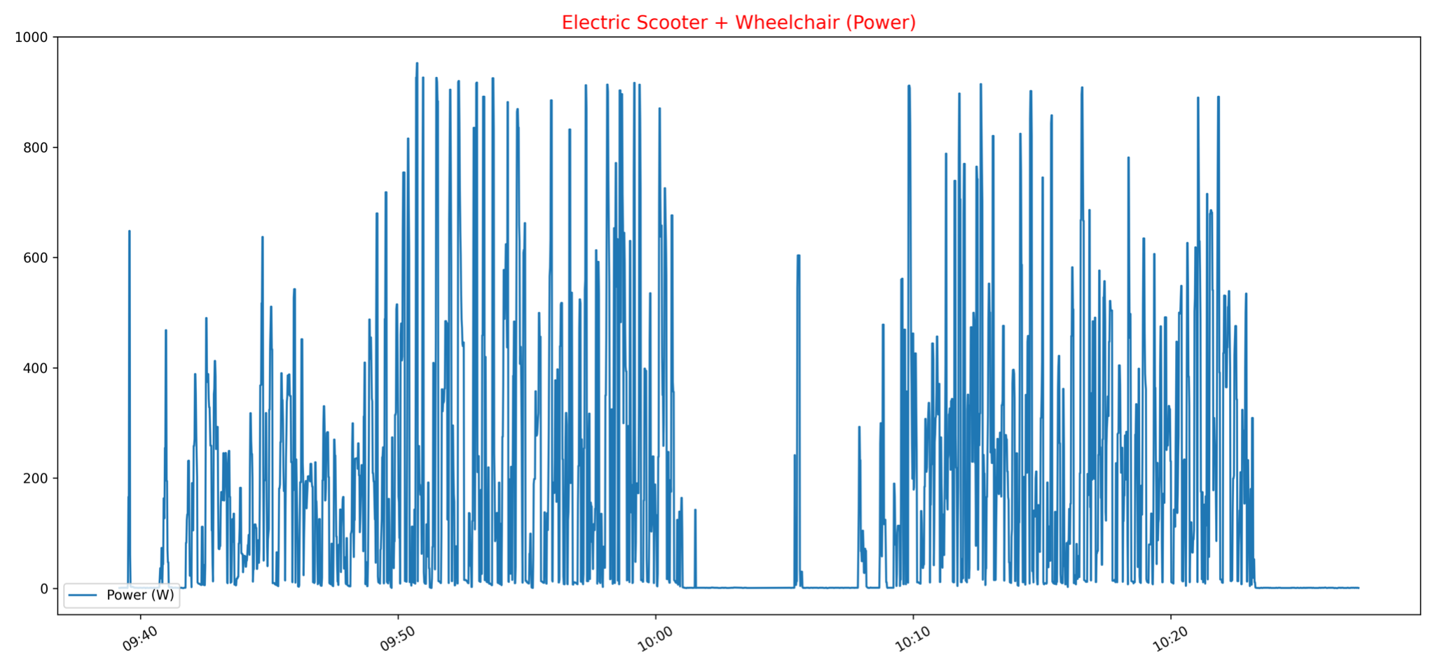
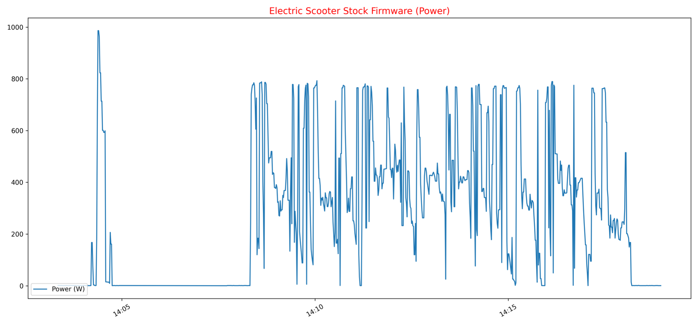
Intro Idea Project Protocol Firmware Conclusions
Experimental Results
Power Over Time
17 / 20
M.Sc. Engineering in Computer Science
Notes:
Tira su i titoli dei grafici per ingrandire i grafici

Slide 18
Conclusions - Summary
Intro Idea Project Protocol Firmware Conclusions
Thesis focus:
Modify the stock firmware of the electric scooter in order to make it usable as a traction and movement tool for disabled people.
Contributions:
realized metal support to realize the mechanical coupling between scooter and wheelchair
analysed the firmware
realized software that allows firmware modification
18 / 20
M.Sc. Engineering in Computer Science
Notes:
Modificare il firmware stock del monopattino elettrico al fine di renderlo utilizzabile come strumento di trazione e movimento per persone disabili. Contributi: realizzato supporto metallico per realizzare l’accoppiamento meccanico tra scooter e carrozzina, analizzato il firmware, realizzato software che consente la modifica del firmware

Slide 19
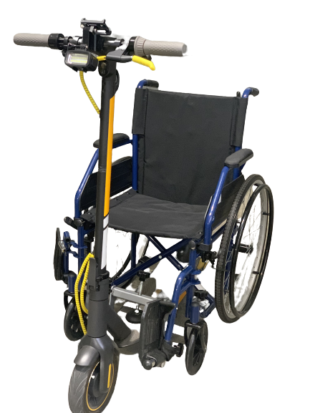
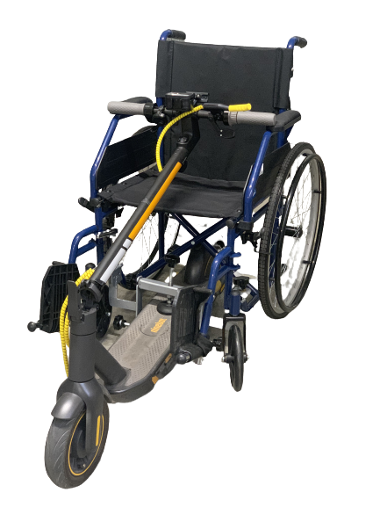
Conclusions - Final Result & Assembly Methods
Intro Idea Project Protocol Firmware Conclusions
First assembly method
Second assembly method
19 / 20
M.Sc. Engineering in Computer Science
Notes:
Modificare il firmware stock del monopattino elettrico al fine di renderlo utilizzabile come strumento di trazione e movimento per persone disabili. Contributi: realizzato supporto metallico per realizzare l’accoppiamento meccanico tra scooter e carrozzina, analizzato il firmware, realizzato software che consente la modifica del firmware

Slide 20



Thesis, slides, and code are all available at
Intro Idea Project Protocol Firmware Conclusions
Thank you!
Luca Tomei
tomei.1759275@studenti.uniroma1.it
20 / 20
M.Sc. Engineering in Computer Science
Notes:
Metti icone di:
link a pagina web
github
linkedin

